Slide 1
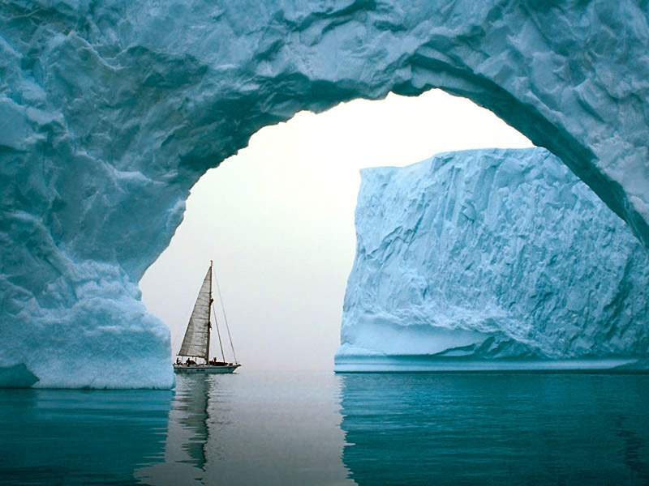
AVALIAÇÃO
ACÚSTICA DA VOZ
Profª Drª Lídia Teles
Notes:
Voz veículo das mensagens, das emoções, espelho da alma. quer ser ouvida, compreendida. Reconhecemos uma pessoa pela voz, reconhecemos uma emoção, uma intensão.
A voz é hoje instrumento essencial para o trabalho em inúmeras profissões.
Quanto mais a conhecermos, maiores os recursos para a prevenção de alterações, para a reabilitação e para o seu aprimoramento.
Por isso hoje vamos conhecer as grandezas físicas do som da voz, para que possamos compreender as e análises, as medidas, os parâmetros que podemos quantificar e identificar fisicamente
A avaliação da voz é um dos procedimentos mais importantes para o Fonoaduiólogo que trabalha com indivíduos com distúrbios vocais, com ou sem patologias laríngeas, e com os profissionais da voz (multi usuários da voz)
Avaliação perceptivo auditiva (percepção do clínico)
Complementada com a avaliação visual (endoscopia)
E com a avaliação acústica
Como vcs sabem acabamos de receber nosso laboratório de voz (na clínica de Fono)
Portanto se queremos fazer uma avaliação de qualidade, precisamos compreender melhor as medidas acústicas que os programas no oferecem, para poder interpretá-las corretamente.

Slide 2
ACÚSTICA
FASCÍNIO
INTERESSE
DOMÍNIO
SOLUÇÃO
SEGURANÇA
INSEGURANÇA
MEDO
DIFICULDADE
INTERPRETAÇÃO
PROGRAMAS

Slide 3

Avaliação Acústica
Outra linguagem
da avaliação do paciente!
Voz tem que ser digitalizada!
Década de 1990 – realidade clínica brasileira
Notes:
2

Slide 4
TRANSDICIPLINARIDADE
DOMÍNIO DA TECNOLOGIA
PRINCÍPIOS FÍSICOS E MATEMÁTICOS

Slide 5

Quais as utilidades da
AVALIAÇÃO ACÚSTICA
DA VOZ ?

Slide 6
Utilidades da Acústica
Maior compreensão do output vocal
Criação de dados normativos de populações
Documentação e linha de base do cliente
Monitorar a evolução de um tratamento
Acompanhar o aperfeiçoamento vocal
Detectar precocemente problemas vocais

Slide 7

R E L E M B R A N D O ...
PRODUÇÃO DOS SONS DA FALA

Slide 8

FONTE DE ENERGIA
AR EXPIRADO DOS PULMÕES
Nenhum som
é produzido
sem um suprimento
de energia
(Fry, 1979)

Slide 9
FONAÇÃO
TRATO VOCAL
RESSONADOR (FILTRO) articulação
LARINGE
FONTE DA VIBRAÇÃO fonação

Slide 10
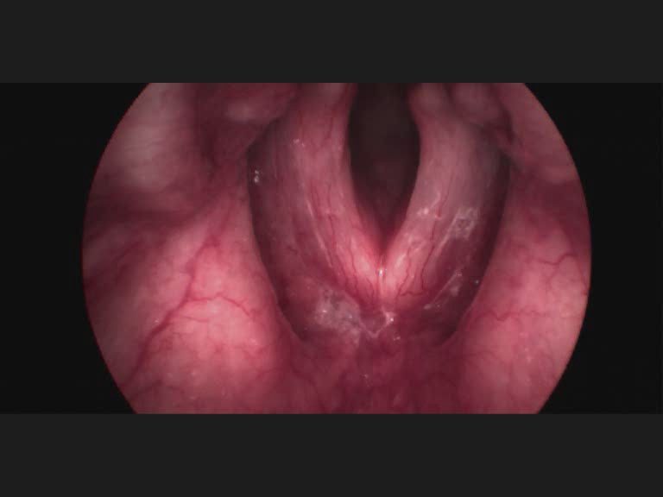
A FONTE GLÓTICA
Onda de mucosa
Fluxo de ar
Onda de mucosa

Slide 11
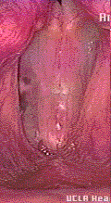
FREQUÊNCIA FUNDAMENTAL
F₀
Velocidade na qual uma forma de onda se repete por unidade de tempo.
Tempo (s)
Número de ciclos glóticos em um segundo (Hz ou st).
É determinada pelas PPVV:
Comprimento: natural e produzido
Massa
Tensão
Notes:
As freqüências que compõe uma onda sonora pode ser decomposta e apresentada num gráfico chamado espectro.

Slide 12
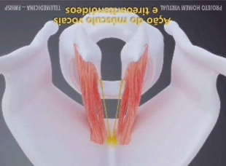
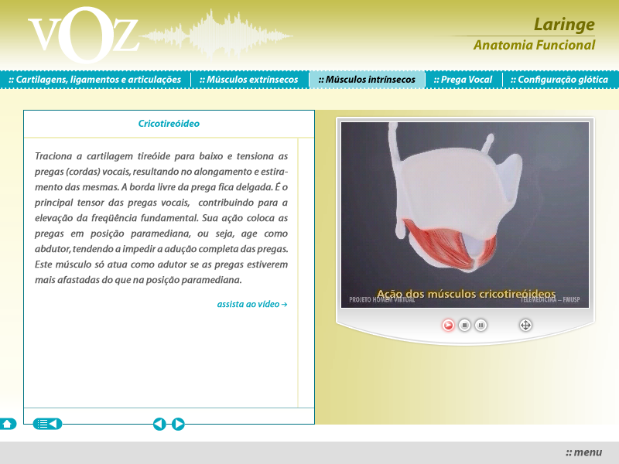
Músculos Intrínsecos
FREQUÊNCIA
m.m. tireoaritenóideo
m.m. cricotireóideo
TA CT
GRAVES AGUDAS

Slide 13
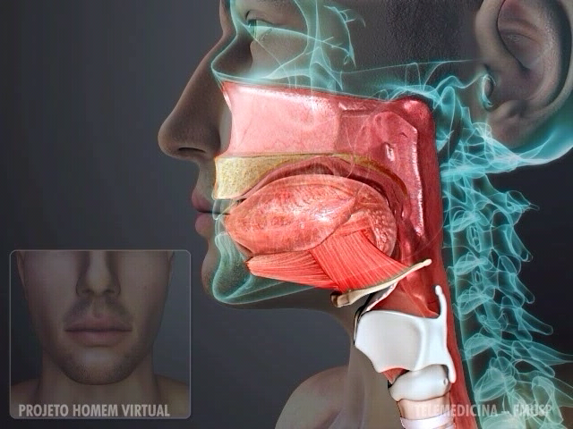
RESSONÂNCIA - AMPLIFICAÇÃO DA VOZ
O som produzido nas pregas vocais
AMPLIFICADO
CAIXAS DE RESSONÂNCIA

Slide 14
ARTICULAÇÃO
Vogais
e
Consoantes
O trato vocal
molda
o som
e permite sua
identificação.
Notes:
Vogais = sons quase periódicos
Consoantes = sons aperiódicos

Slide 15
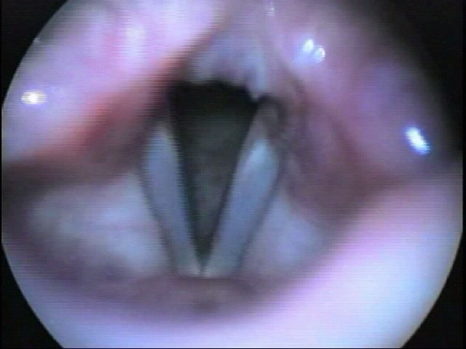
Articulação de Vogais
FONTE GLÓTICA

Slide 16
CONSOANTES
RUÍDO
Obstrução da passagem do ar:
p t k
b d g
f s x
v z j
m n nh
r R
l lh
Total e momentânea
Parcial e contínua

Slide 17
CONSOANTES
RUÍDO
Obstrução na laringe:
surdas
p t k
b d g
f s x
v z j
m n nh
r R
l lh
sonoras

Slide 18
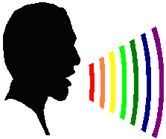
CONHECENDO O ESPECTRO DO SOM

Slide 19
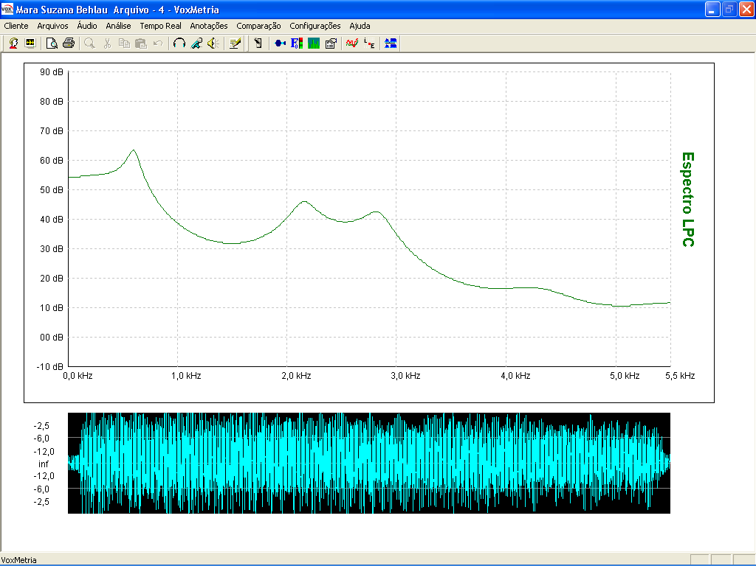
QUASE PERIÓDICO
COMPLEXO
SOM - PPVV
Amp. (dB)
Tempo (s)
Amp. (dB)
Tempo (s)

Slide 20
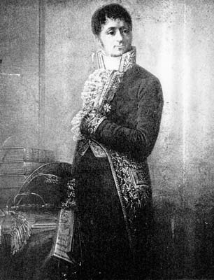
Produção de Espectrogramas
Jean Baptiste Fourier
Transformada de Fourier (TF)
“Ondas periódicas
podem ser analisadas
em seus componentes sinusoidais,
determinando-se a amplitude e fase de cada um deles.”
(1768 – 1830)
matemático francês séc. XIX

Slide 21
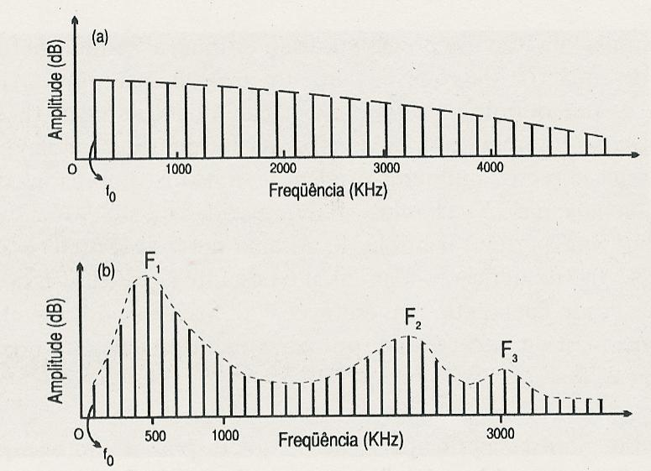
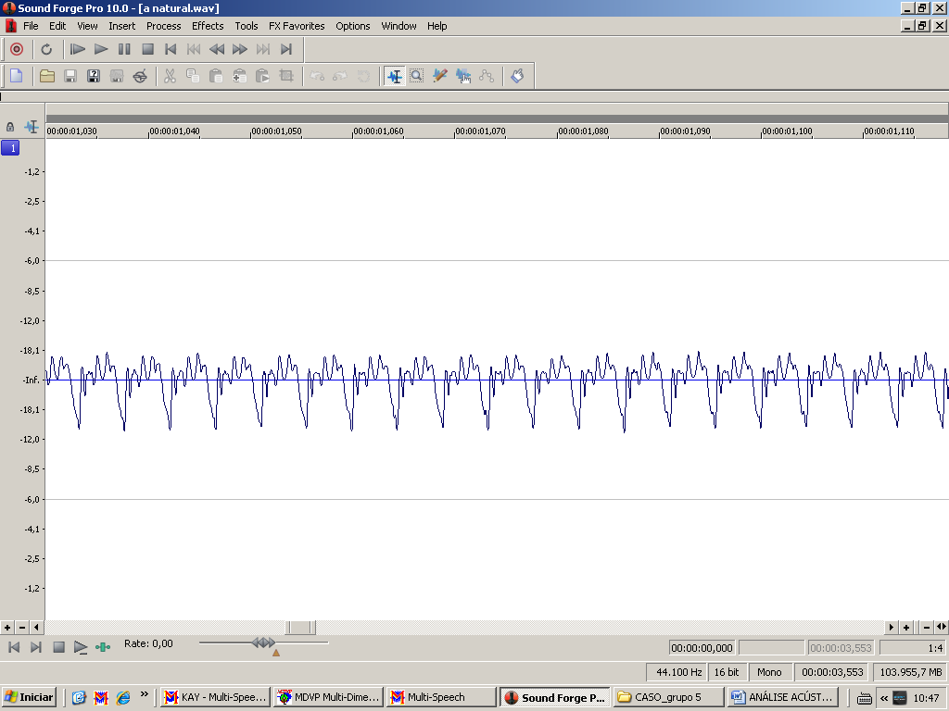
Espectro
relação entre
amplitude e freqüência
Amplitude
Tom puro
(senoide)
F₀
Frequência
VOZ
Onda
complexa
Amplitude
Freqüência
Ruído
fenômeno acústico não periódico,
sem componentes harmônicos definidos.
(Fernandes, J.C., 2003)

Slide 22
ESPECTRO
forma da onda no espectro
amplitude X tempo
F₀
amplitude X freqüência

Slide 23
HARMÔNICOS
Componentes da Fundamental
Múltiplos inteiros da Fundamental (2º harmônico = 2x F₀)
Harmônicos na glote
Amplificação dos harmônicos no Trato vocal
Notes:
Depende das características da fonte

Slide 25
FORMANTES DO SOM
Grupos de harmônicos amplificados
Faixas de freqüência com maior energia
Notes:
Depende das características da fonte

Slide 26
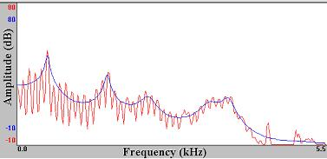
FORMANTES DO SOM
É o Trato Vocal que amplifica grupos de harmônicos.
F₁
F₂
F₃
Corresponde a um mecanismo articulatório

Slide 27
VOGAIS
Som quase-periódico.
Somente as vogais possuem harmônicos/formates.
São identificadas pelos grupos de harmônicos
amplificados no Trato vocal

Slide 28
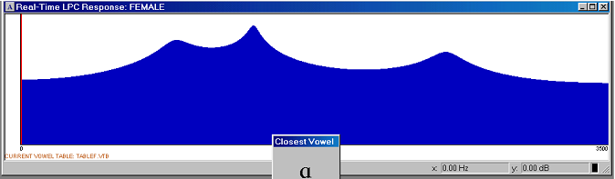
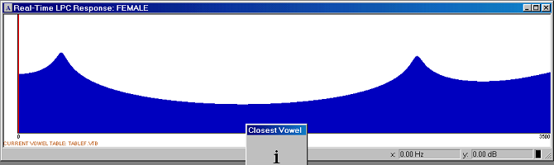
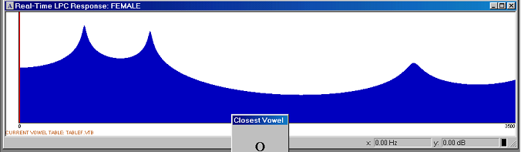
Notes:
Espectro: Gráfico onde estão representadas as amplitudes de cada freqüência que compõe o som.

Slide 29
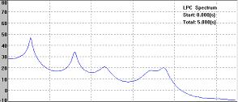
FFT - Fast Fourier Transformation
Mostra as freqüências dos FORMANTES
F₁
F₂
F₃
LPC – Linear Predictive Coding
Produz o envelope do espectro
LPC

Slide 30
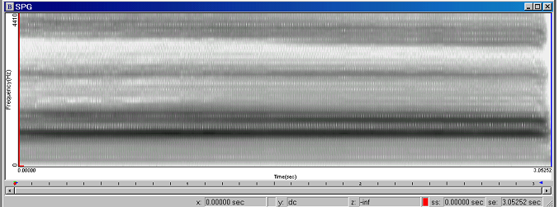
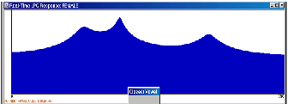
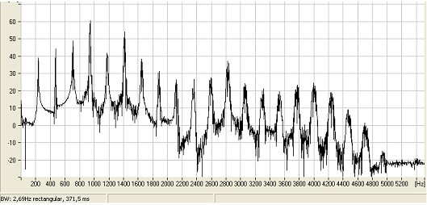
FFT
LPC
espectrograma

Slide 31
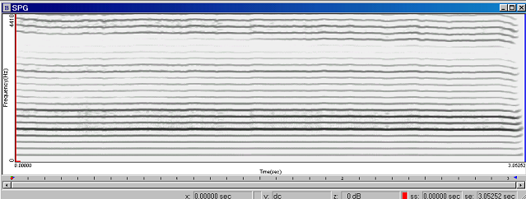
ESPECTROGRAMA
Gráfico 3D
Freqüência
+ Intensidade
Tempo
Voce vista

Slide 32
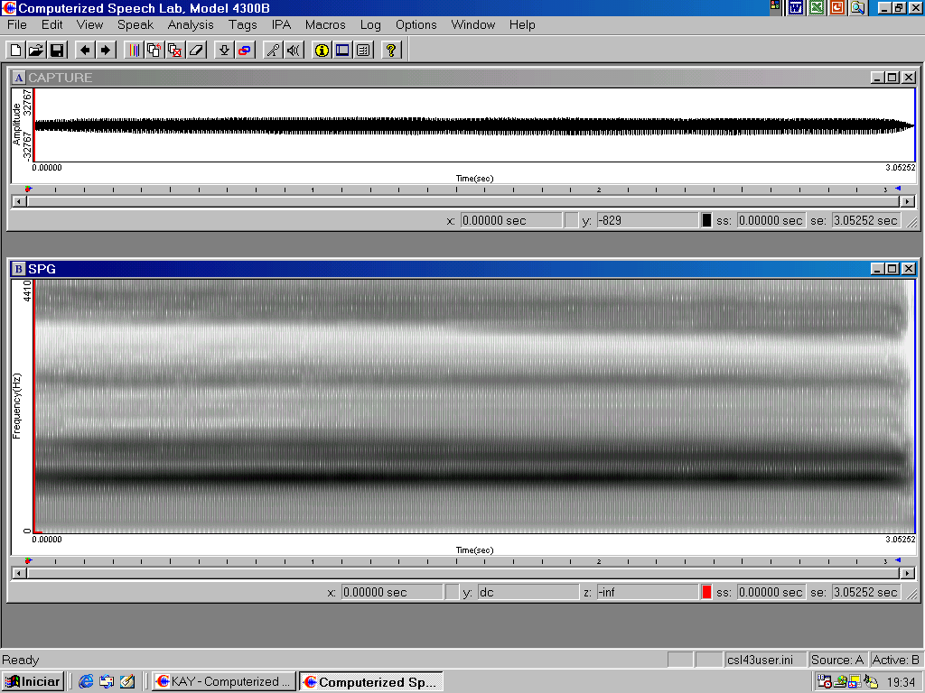
ESPECTROGRAMA
Banda estreita
Freqüência
Banda larga
Tempo

Slide 33
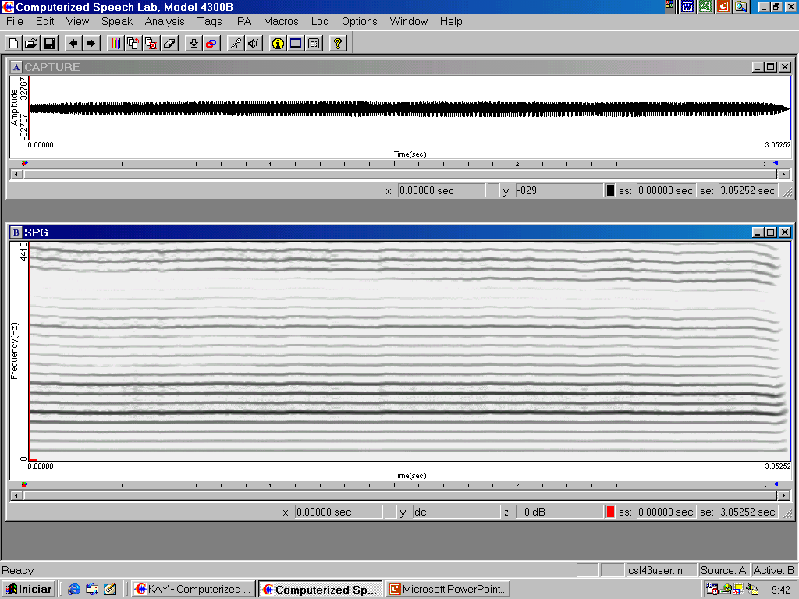
ESPECTROGRAMA - Banda ESTREITA
Evidencia os Harmônicos
/a/
Freqüência
Tempo + Intensidade
Notes:
/a/

Slide 34
ESPECTROGRAMA - Banda LARGA
Evidencia os Formantes
/a/
Freqüência
Tempo + Intensidade
Notes:
/a/

Slide 35
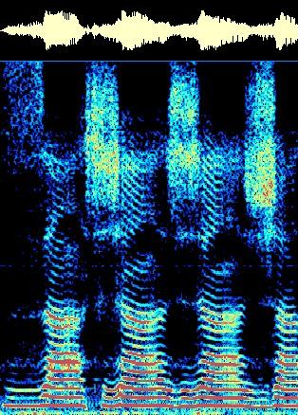
CONSOANTES
Som aperiódico - ruído
As sonoras têm certo padrão harmônico.
Não têm formantes
/s a z a z a z a/
A identificação de uma consoante é feita pelas zonas de incremento de energia

Slide 36
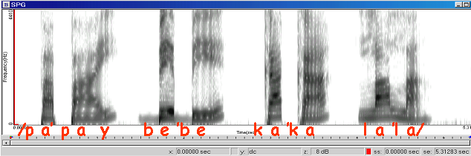
Identificação vogais e consoantes
Consoantes: som aperiódico (ruído).
Não têm formantes.
As sonoras têm certo padrão harmônico.
A identificação de uma consoante é feita pelas zonas de incremento de energia

Slide 37
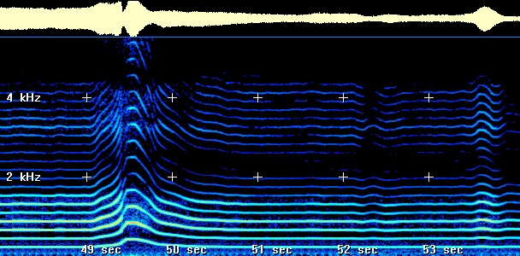
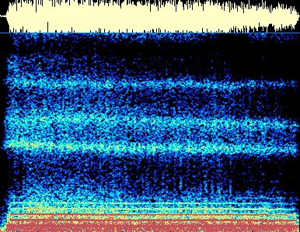
ANÁLISE QUALITATIVA DO TRAÇADO
Voz rouca
Quebra de sonoridade

Slide 38
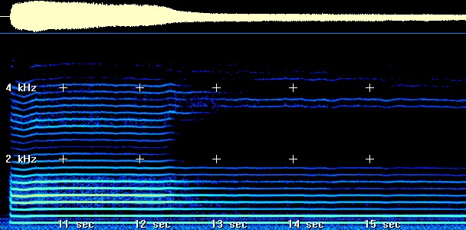
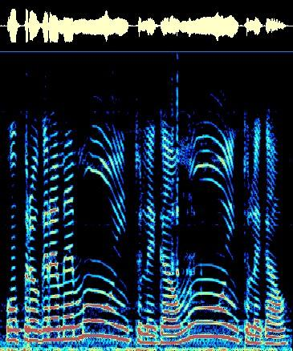
ANÁLISE QUALITATIVA DO TRAÇADO
Ressonância oral X nasal
Modulação e Prosódia

Slide 39
DESCRIÇÃO
DO SINAL ACÚSTICO
Espectrografia acústica
  Identificação vogais e consoantes
Análise qualitativa do traçado
Extração de formantes

Slide 40

QUAIS OS PRINCIPAIS PARÂMETROS ACÚSTICOS
DO SINAL VOCAL?

Slide 41

Extração das medidas
Freqüência Fundamental (F₀)
Índices de Perturbação
  Jitter e Shimmer
Medidas de Ruído
  PHR, PSN, ERG, GNE e outras
Notes:
Espectro: Gráfico onde estão representadas as amplitudes de cada freqüência que compõe o som.

Slide 42
FREQÜÊNCIA FUNDAMENTAL
Aplicações na clínica
É o parâmetro acústico MAIS ROBUSTO!
Vozes com crepitação = F₀ grave
Vozes com aspereza = F₀ aguda
Tensão psicológica = F₀ muito aguda
A variabilidade é uma observação interessante na fala!!!!
Notes:
Espectro: Gráfico onde estão representadas as amplitudes de cada freqüência que compõe o som.

Slide 43
PERTURBAÇÕES DA FORMA DE ONDA
Jitter = perturbação da freqüência ciclo a ciclo
Shimmer = perturbação da amplitude ciclo a ciclo
A onda é quase periódica
Tem perturbações
Emissões periódicas não são humanas

Slide 44
PERTURBAÇÕES DA FORMA DE ONDA
Jitter = perturbação da freqüência ciclo a ciclo
Shimmer = perturbação da amplitude ciclo a ciclo
A onda é quase periódica
Tem perturbações
Emissões periódicas não são humanas

Slide 45
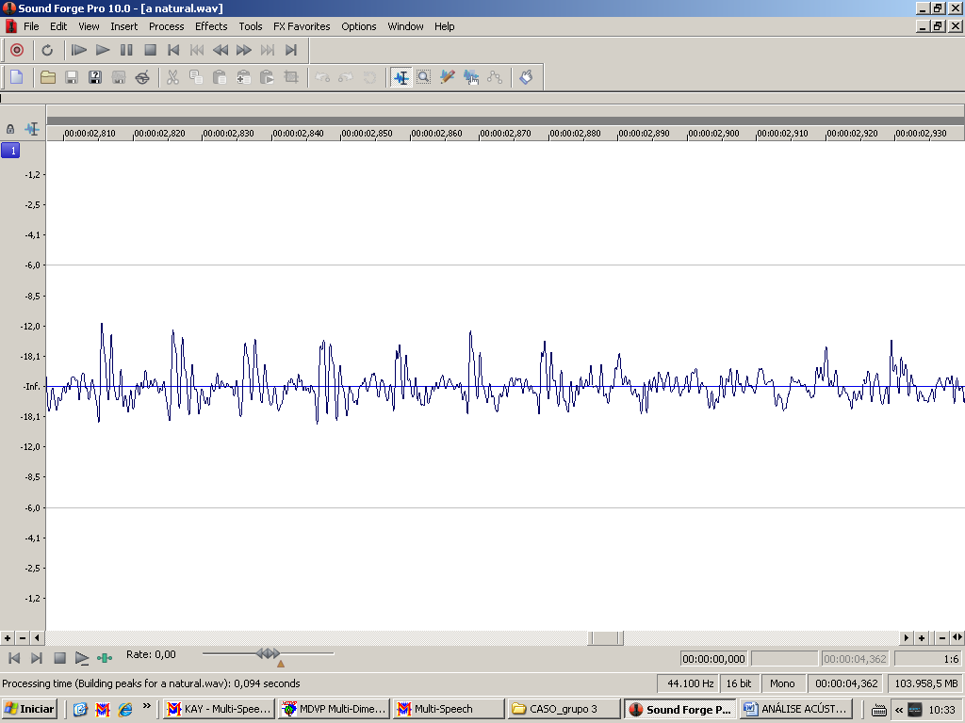
Jitter e Shimmer
Aplicações na Clínica
Quanto maior a perturbação maior a instabilidade de vibração das PPVV
Jitter e Shimmer zero só em máquinas
Não têm boa correlação com a percepção auditiva!!!

Slide 46
Ruído = componente aperiódico do sinal.
Toda voz tem componente harmônico e ruído.
Vários índices:
PHR – base harmônica
PSR – relação do sinal total com o ruído
ERG – ruído na glote
GNE – ruído na glote
Medidas de Ruído
Tanto a glote como o trato vocal
produzem ruído.

Slide 47
Medidas de Ruído
Aplicações na Clínica
PHR = razão média entre a energia espectral harmônica e a energia espectral não harmônica

Slide 48
Medidas de Ruído
Aplicações na Clínica
Componente ruído aumenta muito nas fendas glóticas
Mulheres têm maior componente ruído que homens:
- fenda glótica e < harmônicos
Ruído pode ser normal nas lesões de massa difusas

Slide 49
Como obter tais medidas?
Notes:
Espectro: Gráfico onde estão representadas as amplitudes de cada freqüência que compõe o som.

Slide 50
Vários programas
DSP – São Carlos
Doctor Speech
MDPV – CSL – Kay Elemetrics
Vox metria
outros
Difícil comparação
Algoritmos diferentes !!!!

Slide 51
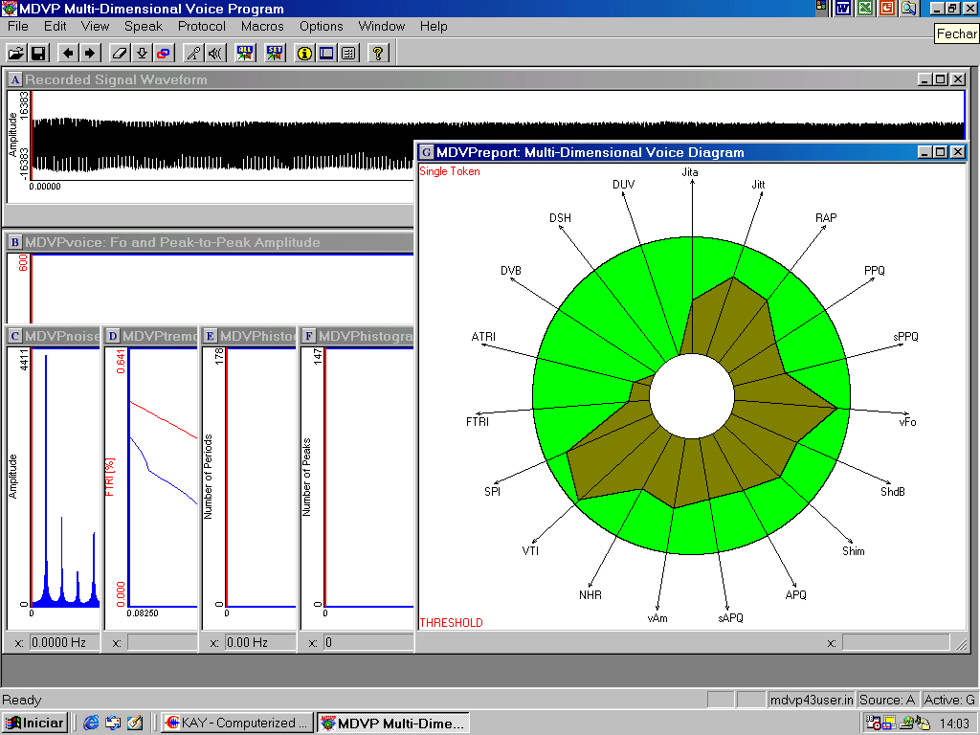
MDPV – CSL – Kay Elemetrics
Notes:
Espectro: Gráfico onde estão representadas as amplitudes de cada freqüência que compõe o som.

Slide 52
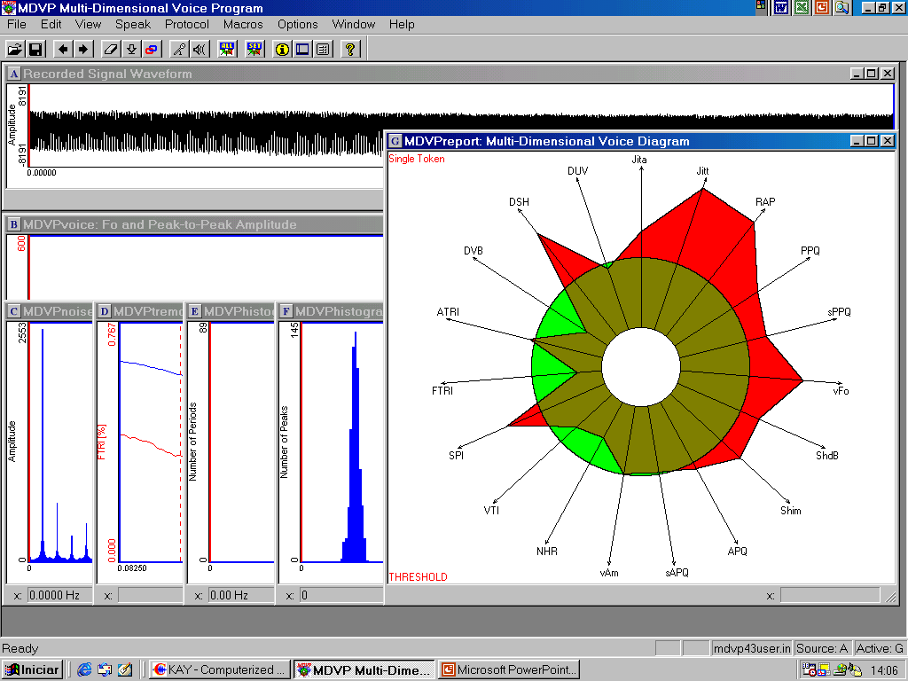

Slide 53
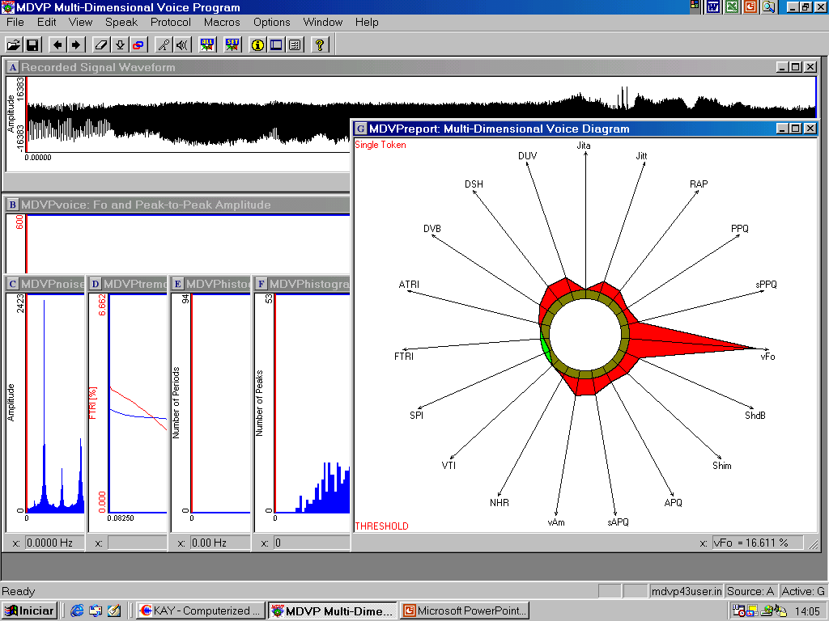

Slide 54
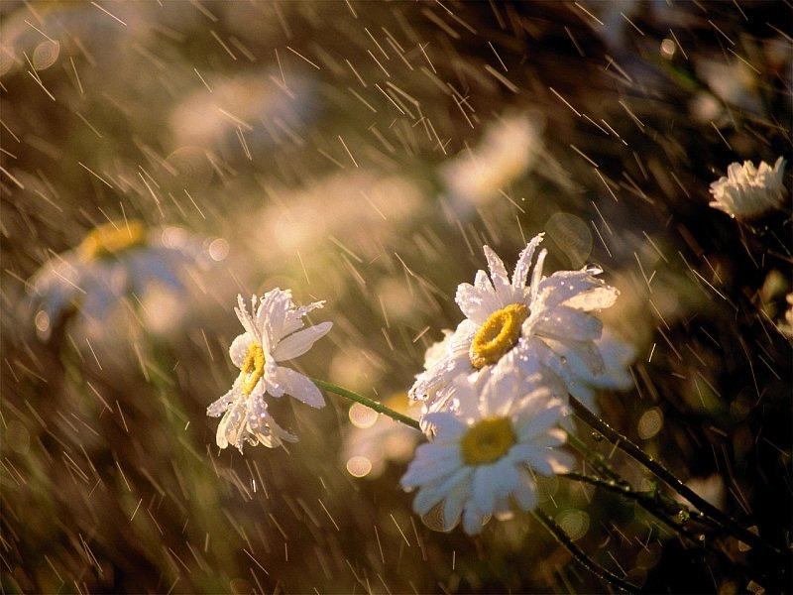
Obrigada!

